Slide 1
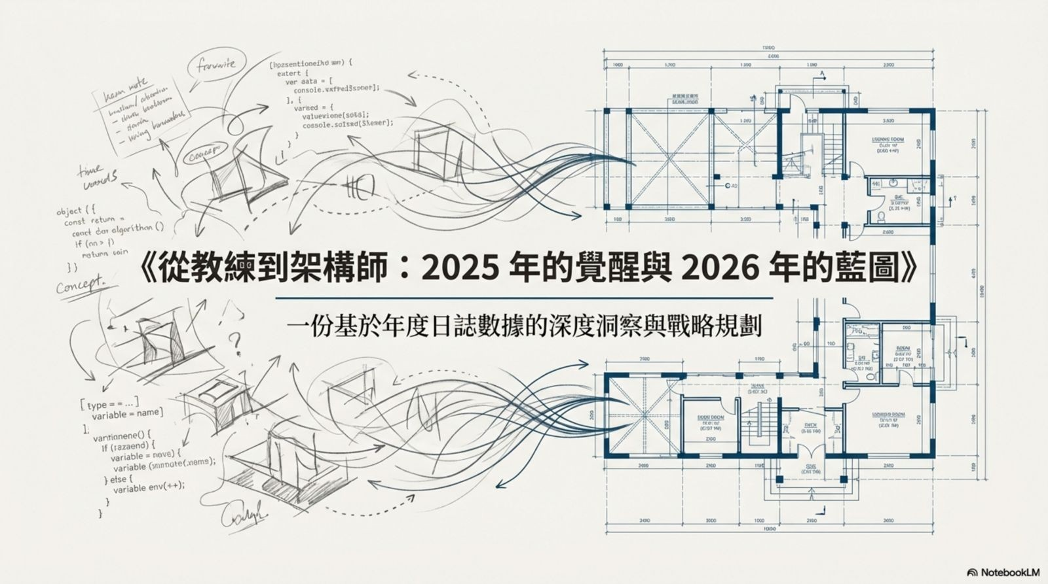
heom mote -matland abention -driva boittom -devin -iving homabrue
frruwite
(bpasentioneind um) { eutert { ver aata = { console.vxfredssoter]; } vareed = { vatuevione (sols); cossole
time words
object ({ const retum. cenct dar algorithon () if (on () return sein })
《從教練到架構師:2025年的覺醒與2026年的藍圖》
Concept.
一份基於年度日誌數據的深度洞察與戰略規劃
[type=...] variable=name]
varitionene() { If (razaend) { variable nove) { variable (snote(name); } else { variable env(++); }
NotebookLM
Notes:
Summary/Notes in Traditional Chinese

Slide 2
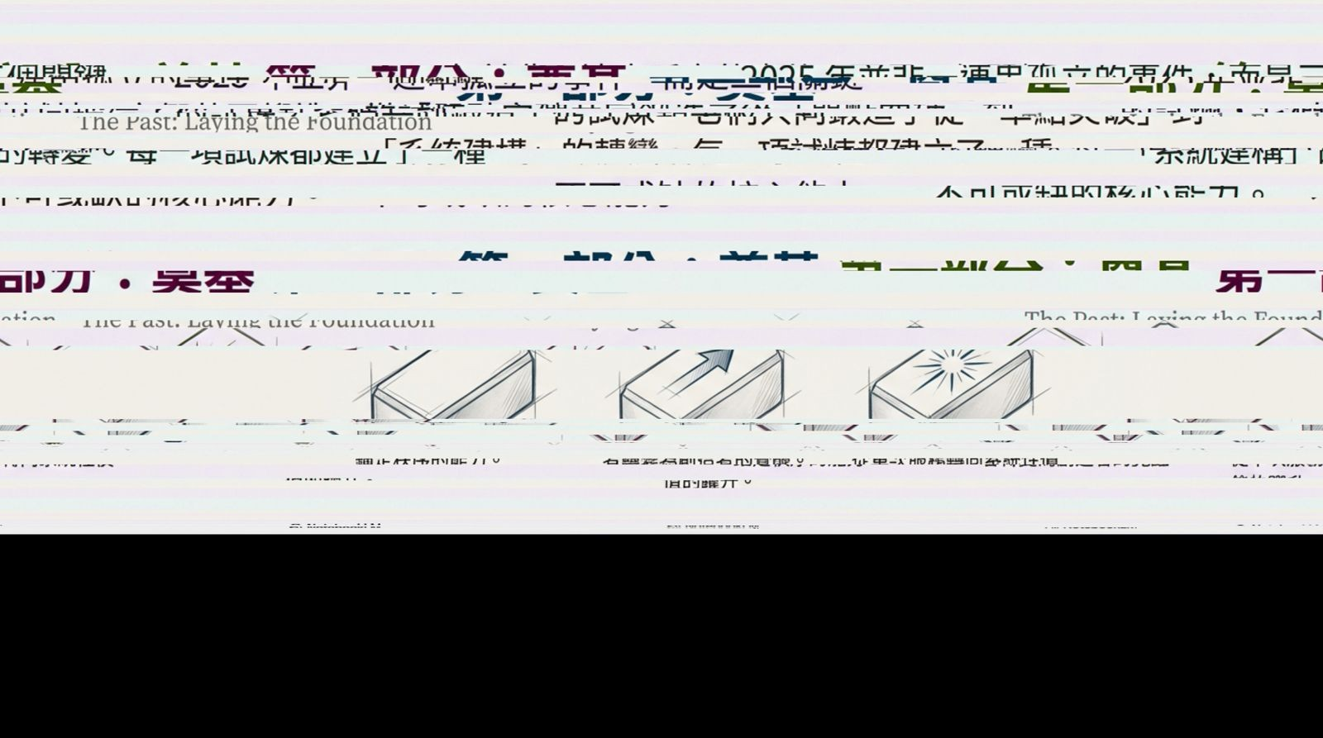
The Past: Laying the roundation
コリ特发
L
#+L+7
kk
刀·关空
TTוב ז מסרי
The Donte
the Bound
人士古
、クエンロ
旧时辉ㅠ
TELOFギアチャエー
Notes:
Summary/Notes in Traditional Chinese

Slide 3

Key Behaviors.
Capability Forged
Notes:
Summary/Notes in Traditional Chinese

Slide 4
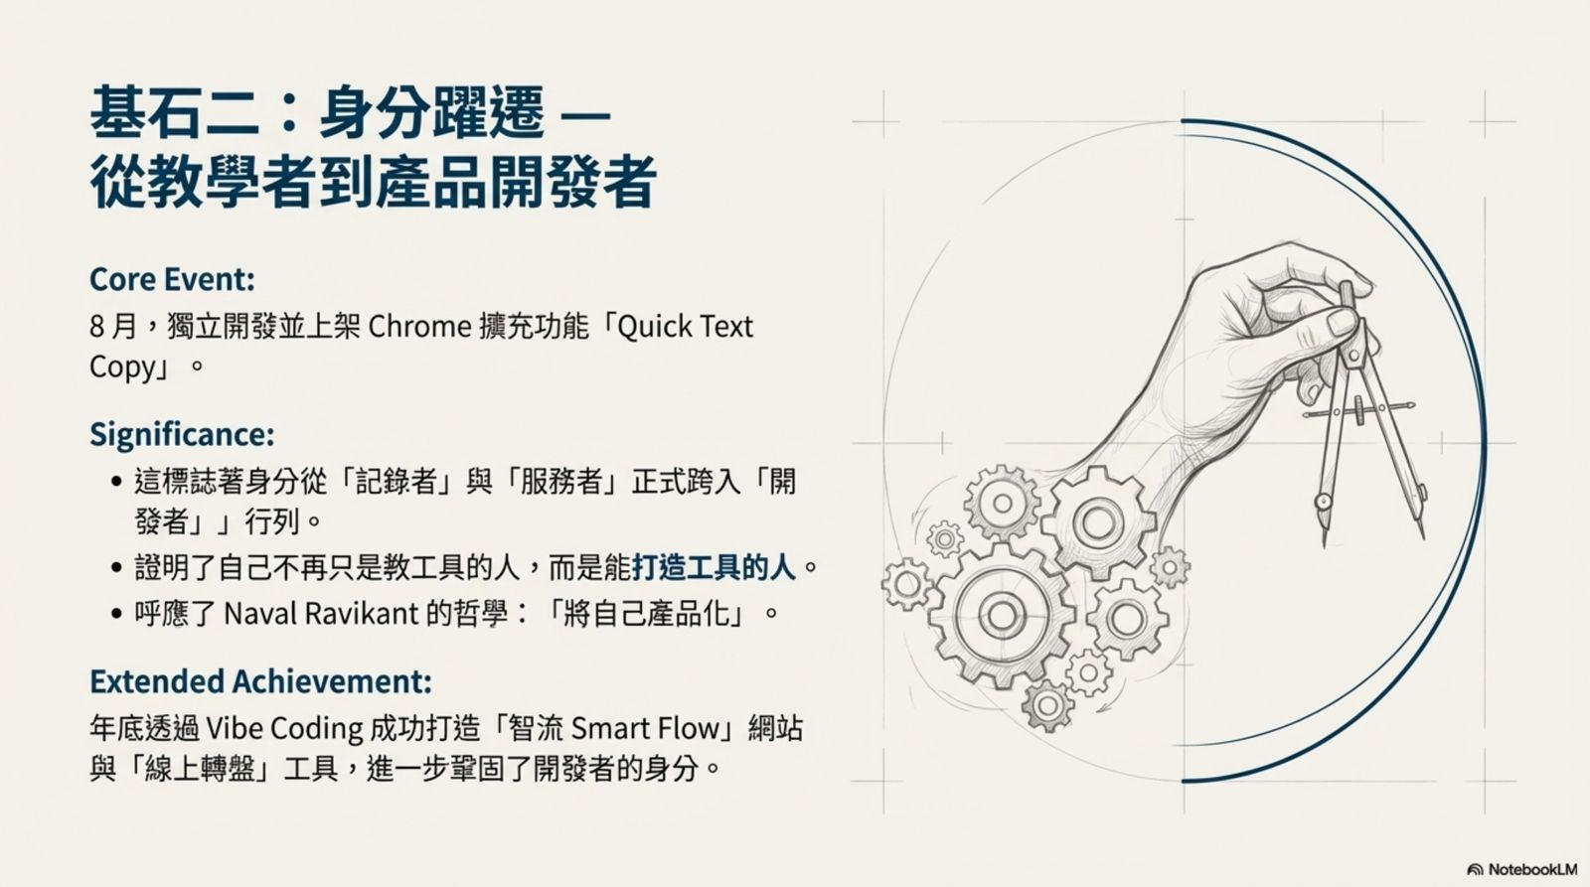
基石二:身分躍遷一 從教學者到產品開發者
Core Event:
8月,獨立開發並上架 Chrome擴充功能「Quick Text Copy」。
Significance:
• 這標誌著身分從「記錄者」與「服務者」正式跨入「開 發者」」行列。
證明了自己不再只是教工具的人,而是能打造工具的人。
• 呼應了 Naval Ravikant 的哲學:「將自己產品化」。
Extended Achievement:
年底透過 Vibe Coding 成功打造「智流 Smart Flow」網站 與「線上轉盤」工具,進一步鞏固了開發者的身分。
Notes:
Summary/Notes in Traditional Chinese

Slide 5
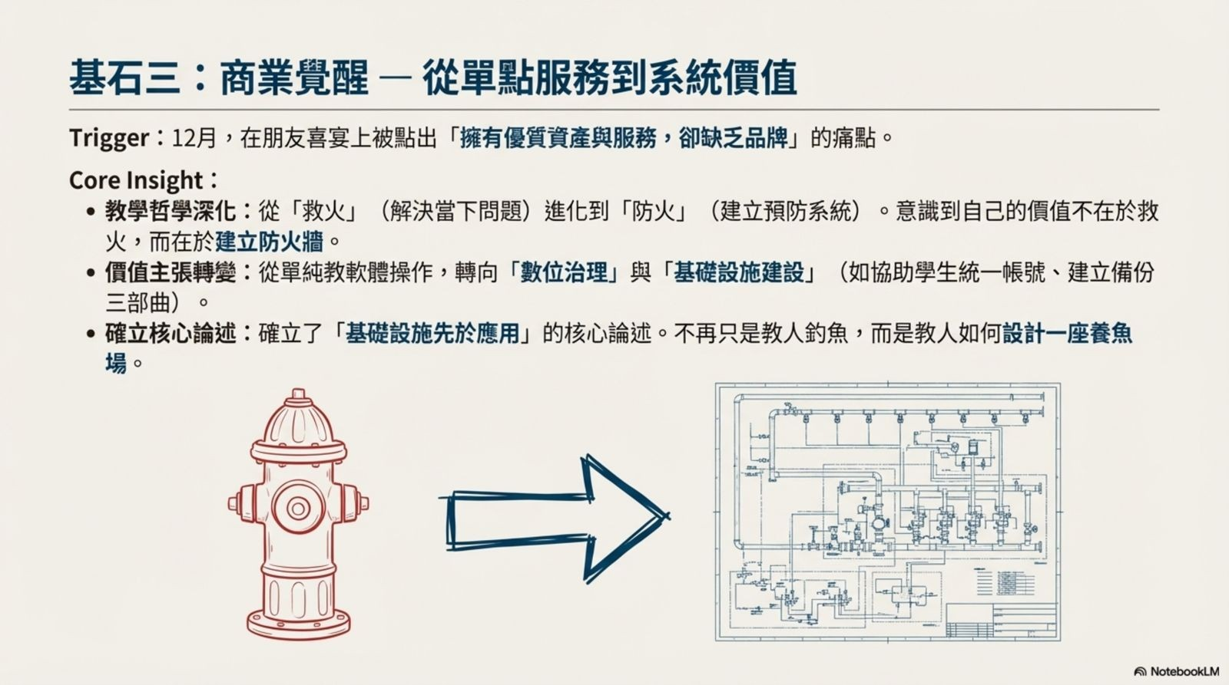
基石三:商業覺醒- 從單點服務到系統價值
Trigger:12月,在朋友喜宴上被點出「擁有優質資產與服務,卻缺乏品牌」的痛點。
Core Insight:
·教學哲學深化:從「救火」(解決當下問題)進化到「防火」(建立預防系統)。意識到自己的價值不在於救 火,而在於建立防火牆。
•價值主張轉變:從單純教軟體操作,轉向「數位治理」與「基礎設施建設」(如協助學生統一帳號、建立備份 三部曲)。
•確立核心論述:確立了「基礎設施先於應用」的核心論述。不再只是教人釣魚,而是教人如何設計一座養魚 場。
NotebookLM

Slide 6
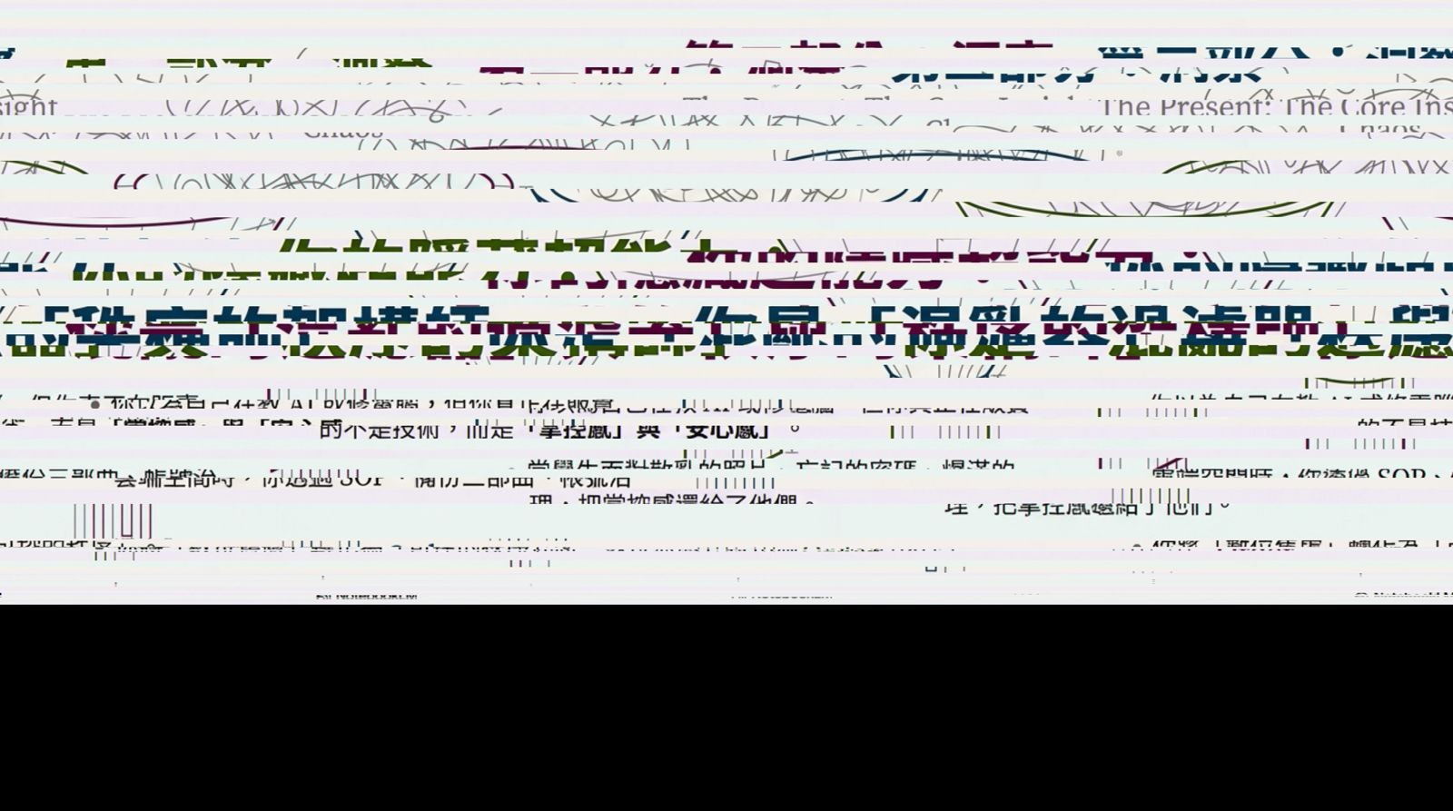
ight
The present The Core Ins
= _x000D_ 「中、时个正術,而足,羊手控風」與「文心戲」。
E妆
仏会嚇對治心,可炒田・フル/ロ
M-
Rang
111
生,把手江風姐心」~
XAIW
你话似COD..
Notes:
Summary/Notes in Traditional Chinese

Slide 7
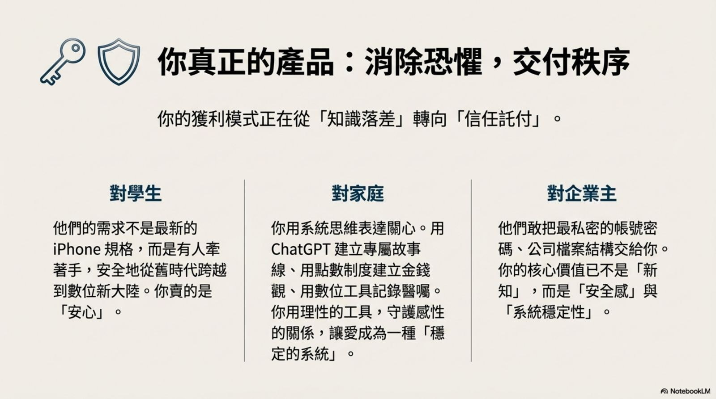
你真正的產品:消除恐懼,交付秩序
你的獲利模式正在從「知識落差」轉向「信任託付」。
對學生
對家庭
對企業主
他們的需求不是最新的 iPhone 規格,而是有人牽 著手,安全地從舊時代跨越 到數位新大陸。你賣的是 「安心」。
你用系統思維表達關心。用 ChatGPT 建立專屬故事 線、用點數制度建立金錢 觀、用數位工具記錄醫囑。 你用理性的工具,守護感性 的關係,讓愛成為一種「穩 定的系統」。
他們敢把最私密的帳號密 碼、公司檔案結構交給你。 你的核心價值已不是「新 知」,而是「安全感」與 「系統穩定性」。

Slide 8
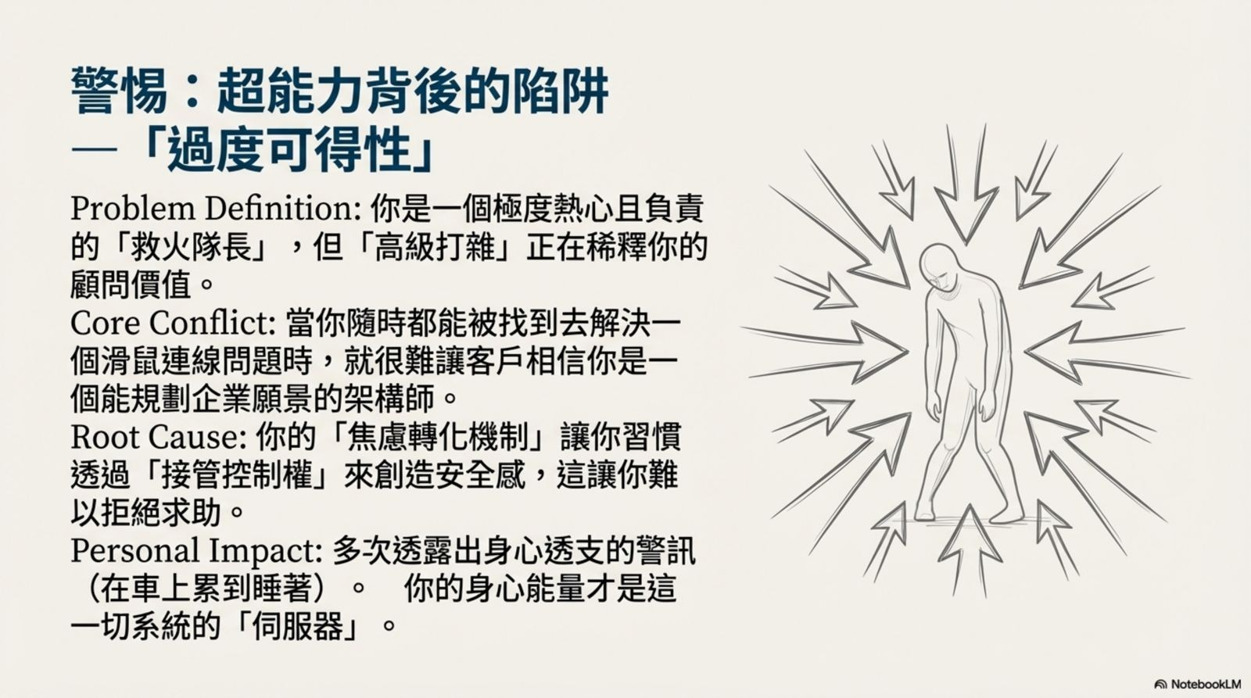
警惕:超能力背後的陷阱
—「過度可得性」
Problem Definition: 你是一個極度熱心且負責 的「救火隊長」,但「高級打雜」正在稀釋你的 顧問價值。
Core Conflict: 當你隨時都能被找到去解決一 個滑鼠連線問題時,就很難讓客戶相信你是一 個能規劃企業願景的架構師。
Root Cause: 你的「焦慮轉化機制」讓你習慣 透過「接管控制權」來創造安全感,這讓你難 以拒絕求助。
Personal Impact: 多次透露出身心透支的警訊 (在車上累到睡著)。你的身心能量才是這 一切系統的「伺服器」。
Notes:
Summary/Notes in Traditional Chinese

Slide 9
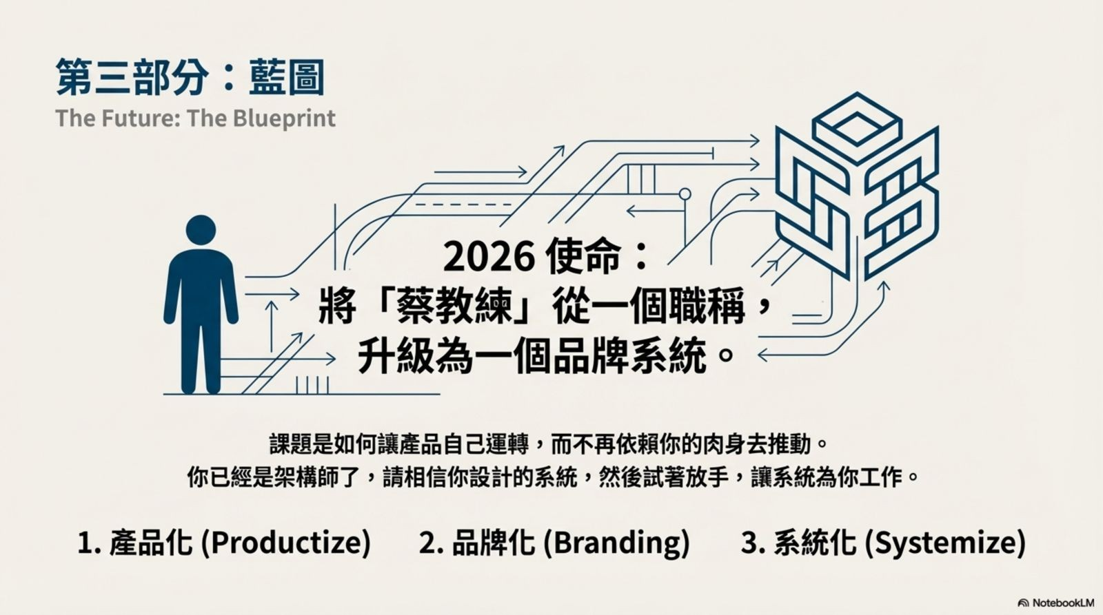
第三部分:藍圖
The Future: The Blueprint
2026 使命:
將「蔡教練」從一個職稱,
升級為一個品牌系統。
課題是如何讓產品自己運轉,而不再依賴你的肉身去推動。
你已經是架構師了,請相信你設計的系統,然後試著放手,讓系統為你工作。
1. 產品化 (Productize)
2. 品牌化 (Branding)
3. 系統化 (Systemize)
Notes:
Summary/Notes in Traditional Chinese

Slide 10
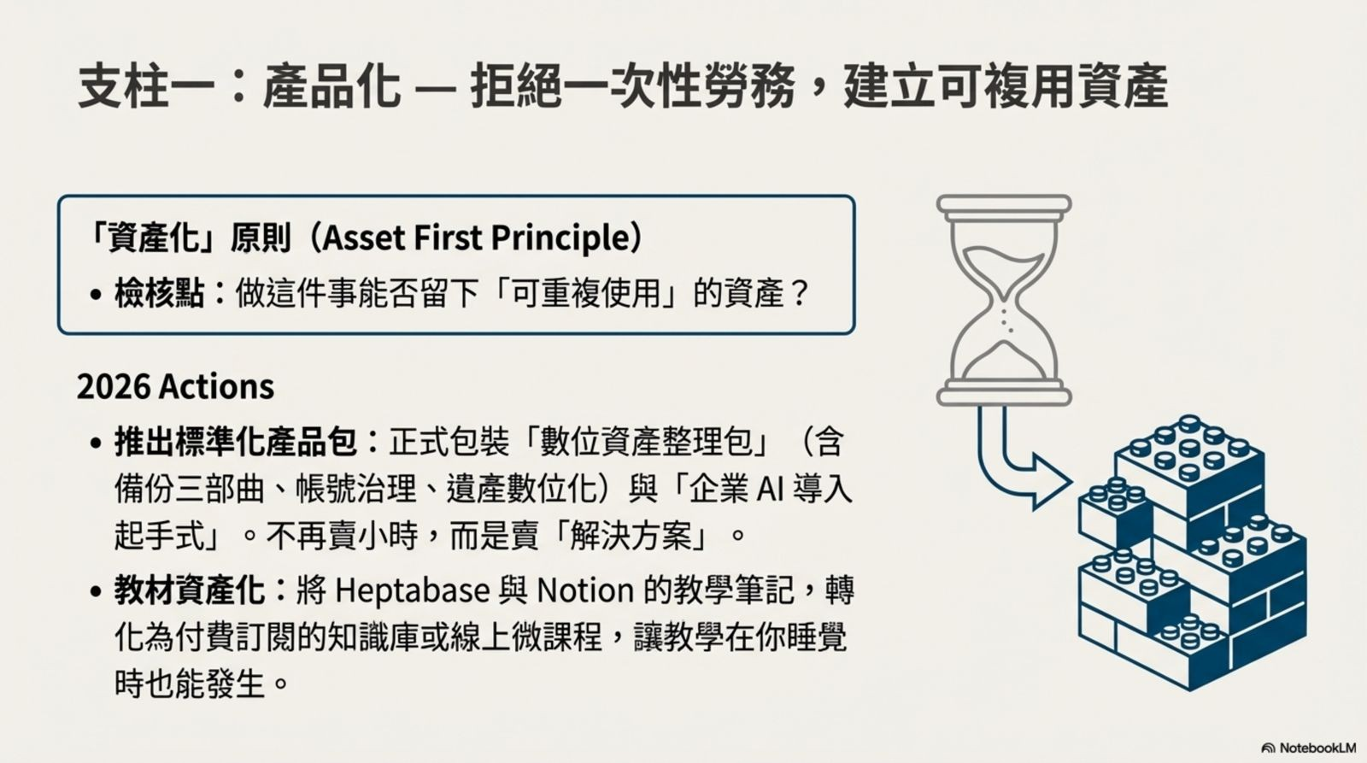
支柱一:產品化- 拒絕一次性勞務,建立可複用資產
「資產化」原則(Asset First Principle)
•檢核點:做這件事能否留下「可重複使用」的資產?
2026 Actions
·推出標準化產品包:正式包裝「數位資產整理包」(含 備份三部曲、帳號治理、遺產數位化)與「企業AI導入 起手式」。不再賣小時,而是賣「解決方案」。
・教材資產化:將Heptabase 與 Notion 的教學筆記,轉 化為付費訂閱的知識庫或線上微課程,讓教學在你睡覺 時也能發生。

Slide 11
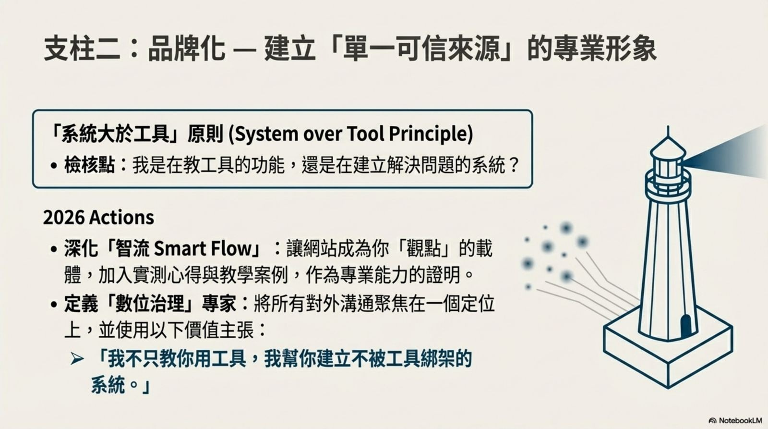
支柱二:品牌化- 建立「單一可信來源」的專業形象
「系統大於工具」原則 (System over Tool Principle)
•檢核點:我是在教工具的功能,還是在建立解決問題的系統?
2026 Actions
・深化「智流 Smart Flow」:讓網站成為你「觀點」的載 體,加入實測心得與教學案例,作為專業能力的證明。
・定義「數位治理」專家:將所有對外溝通聚焦在一個定位 上,並使用以下價值主張:
> 「我不只教你用工具,我幫你建立不被工具綁架的 系統。」
Notes:
Summary/Notes in Traditional Chinese

Slide 12
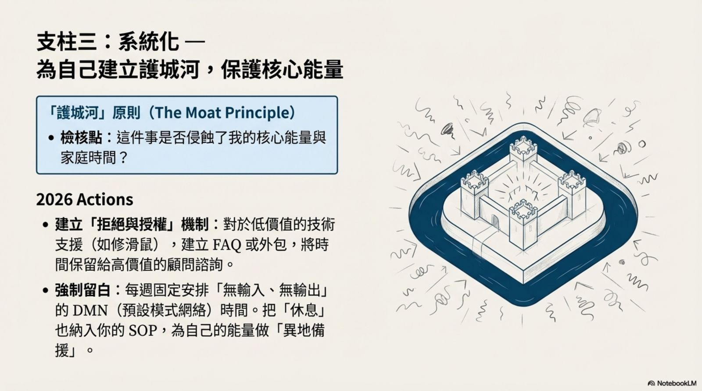
支柱三:系統化-
為自己建立護城河,保護核心能量
「護城河」原則(The Moat Principle)
•檢核點:這件事是否侵蝕了我的核心能量與 家庭時間?
2026 Actions
•建立「拒絕與授權」機制:對於低價值的技術 支援(如修滑鼠),建立FAQ或外包,將時 間保留給高價值的顧問諮詢。
・強制留白:每週固定安排「無輸入、無輸出」 的DMN(預設模式網絡)時間。把「休息」 也納入你的SOP,為自己的能量做「異地備 援」。

Slide 13
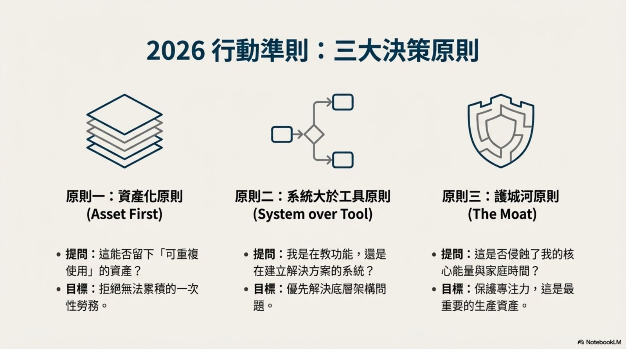
2026 行動準則:三大決策原則
原則一:資產化原則 (Asset First)
原則二:系統大於工具原則 (System over Tool)
原則三:護城河原則 (The Moat)
·提問:這能否留下「可重複 使用」的資產?
·提問:我是在教功能,還是 在建立解決方案的系統?
·提問:這是否侵蝕了我的核 心能量與家庭時間?
・目標:拒絕無法累積的一次 性勞務。
・目標:優先解決底層架構問 題。
・目標:保護專注力,這是最 重要的生產資產。

Slide 14
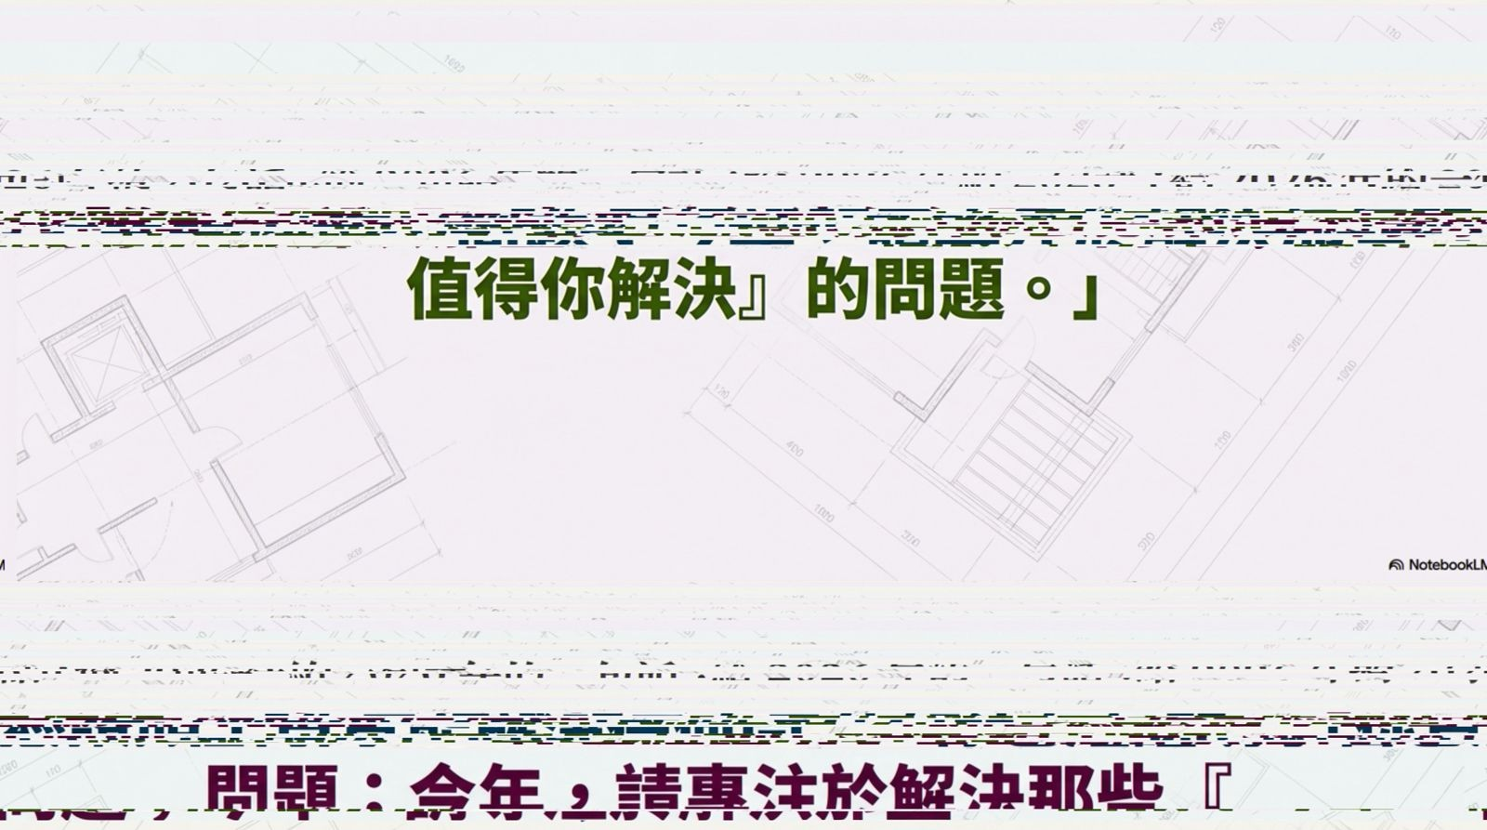
值得你解決』的問題。」
問題:今年,請專注於解決那些『
Notes:
Summary/Notes in Traditional Chinese

